Slide 1
第十章 重 积 分
习 题 课
教学要求
典型例题

Slide 2
一、教学要求
1. 理解二重积分、三重积分的概念,
了解
重积分的性质.
2. 掌握二重积分的计算法(直角坐标、极
坐标)，
了解三重积分的计算法（直角坐标、
柱面坐标).
3. 会用重积分求一些几何量.

Slide 3
二、典型例题
例
计算
∫∫
y
−
x
2
d
σ
.
其中
D
:
−
1
≤
x
≤
1
,
−
1
≤
y
≤
1
.
D
解
先去掉绝对值符号,如图
先对y积分简单
D₁
D₂

Slide 4
练习
y
D₂
解
D₁
o
x

Slide 5
例
证明
证
证毕.

Slide 6
例
设函数f (u)连续,证明
y
证
o
x
令
+
=
x
y
u

Slide 7
例
解
由于被积函数含有抽象函数,
故无法直接积出.
因此要采用
一些技巧.

Slide 8
作曲线
（画第二象限部分）
（如图）
则有
对称性

Slide 9
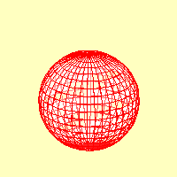
例
解
故采用“先二后一”法.

Slide 10
例
解
旋转曲面方程为

Slide 11
旋转曲面方程
∫
∫
∫
=
θ
ρ
ρ
ρ
+
d
d
(
2
z
)
d
z

Slide 12
例
的曲面与平面
z
=
8
围成的空间区域，
解

Slide 14
例
解
球

Slide 16
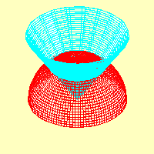
例
所围成的.
解
球

Slide 17
例 计算二重积分
其中D由曲线
与极轴围成.
解
D为如图所示图形的上半部分.
D

